Slide 1

Introducción a las Bases de Datos
Dr. Leon Felipe Palafox Novack
leonpalafox@gmail.com

Slide 2
Clase Pasada
1

Slide 3
Operaciones
R1 := σ_{c}(R2)
C es una condición
R1: = π_{L}(R2)
L es una lista

Slide 4
Proyección extendida
R1: = π_{L}(R2)
L es una lista de atributos
L además permite tener operaciones
Aritmética básica (sumas, restas, multiplicaciones)
Esta proyección permite entradas duplicadas.

Slide 5

Proyección Extendida
R1: = π_{[A+B} _{->C, A, A]}(R2)
R2
R1
A | B
1 | 2
3 | 4
C | A | A
3 | 1 | 1
7 | 3 | 3

Slide 6
Algebra Relacional
2
Viene la parte de tirar números

Slide 7
Operaciones
Ejemplo:
Tabla Personajes
PersonajeID | Nombre | Raza | Edad | LugarNacimiento
001 | Frodo | Hobbit | 33 | Shire
002 | Gandalf | Wizard | 2019 | Valinor
003 | Aragorn | Humano | 87 | NA
004 | Legolas | Elfo | 2931 | Mirkwood
005 | Gimli | Enano | 139 | Ered Luin

Slide 8
Operaciones
Que operaciones se hicieron:
Tabla Personajes
Nombre | Edad
Frodo | 33
Gandalf | 2019
Aragorn | 87
Legolas | 2931
Gimli | 139

Slide 9

Operaciones
R1: = π_{[Nombre, Edad]}(Personajes)

Slide 10
Operaciones
Que operaciones hicieron:
Tabla Personajes
PersonajeID | Nombre | Raza | Edad | LugarNacimiento
001 | Frodo | Hobbit | 33 | Shire
002 | Gandalf | Wizard | 2019 | Valinor
004 | Legolas | Elfo | 2931 | Mirkwood
005 | Gimli | Enano | 139 | Ered Luin

Slide 11
Operaciones
R1 := σ_{¬(LugarNacimiento ==} _{NA)}(Personajes)

Slide 12
Operaciones en múltiples tablas
Hasta ahora sólo habíamos visto operaciones sobre una tabla.
El verdadero poder del algebra relacional es poder relacionar diversas tablas.
Se responden preguntas más complejas.

Slide 13
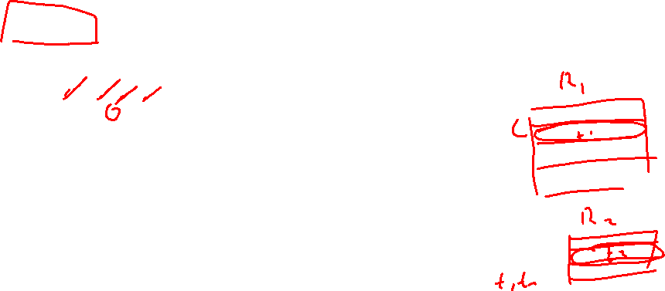
Producto
R3 : R1 x R2
Emparejar cada tuple t1 de R1 con cada tuple t2 de R2
La concatenación t1t2 es un tuple de R3
El esquema de R3 consiste en los atributos de R1 y luego los de R2 (en ese orden)
Si los atributos tienen el mismo nombre usar R1.A y R2.A

Slide 14
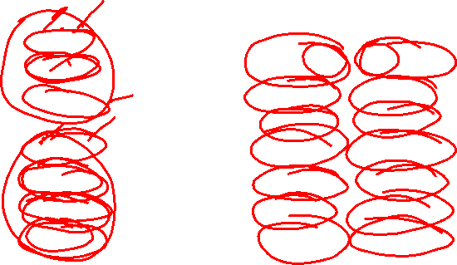
Producto
R1
R3
A | B
1 | 2
3 | 4
A | R1.B | R2.B | C
1 | 2 | 5 | 6
1 | 2 | 7 | 8
1 | 2 | 9 | 10
3 | 4 | 5 | 6
3 | 4 | 7 | 8
3 | 4 | 9 | 10
R2
B | C
5 | 6
7 | 8
9 | 10

Slide 15
Usos para producto
Calendarios

Slide 16
Producto
De que tamaño va a ser la tabla resultante?

Slide 17
Producto
De que tamaño va a ser la tabla resultante?
# Tuplas de R1 x # Tuplas de R2

Slide 18

Theta-Join
R3 := R1 ⋈_{c} R2
Hacer el producto R1xR2
Aplica σ_{c} al resultado
C puede ser cualquier condición booleana.
Historicamente solo se permitia A θ B, donde θ es =, <, >; por eso se llama theta-join
Los nombres iguales se unifican en un solo campo

Slide 19
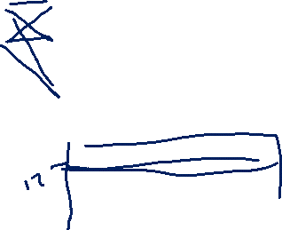
Theta-Join
Carreras
Direcciones
Universidad | Carrera | Costo
Universidad Panamericana | Ingeniería en TI | 90,000
Universidad Panamericana | Ingeniería en Animación | 90,000
ITESM | Ingeniería en Sistemas Computacionales | 95,000
ITESM | Ingeniería Industrial | 95,000
Universidad | Colonia | Delegación
Universidad Panamericana | Insurgentes Mixcoac | Benito Juárez
ITESM | San Bartolo | Tlalpan
ITAM | Héroes de Padierna | Magdalena Contreras

Slide 20
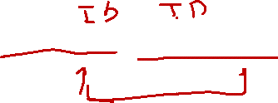
Theta - Join
Vista := Carreras ⋈Carreras.Universidad = Direcciones.Universidad Direcciones

Slide 21

Theta - Join
Vista := Carreras ⋈Carreras.Universidad = Direcciones.Universidad Direcciones
Universidad | Carrera | Costo | Colonia | Delegación
Universidad Panamericana | Ingeniería en TI | 90,000 | Insurgentes Mixcoac | Benito Juárez
Universidad Panamericana | Ingeniería en Animación | 90,000 | Insurgentes Mixcoac | Benito Juárez
ITESM | Ingeniería en Sistemas Computacionales | 95,000 | San Bartolo | Tlalpan
ITESM | Ingeniería Industrial | 95,000 | San Bartolo | Tlalpan

Slide 22


